Slide 1
Behaviorální teorie her, behaviorální teorie rozhodování
9. dubna 2020

Slide 2
Game theory
Co je klasická teorie her?
Jaké jsou předpoklady o chování hráčů??

Slide 3
Klasická vs. behaviorální teorie her
“Think how hard physics would be if practicles could think.” Murray Gell-Mann
Teorie her predikuje rozhodování
Formální modelování vzájemně závislého rozhodování aktérů na základě principu očekávaného užitku
Očekávaný užitek (EU) kalkuluje s pravděpodobností (EU = U*p)
Předpoklad, že lidé se v podobných situacích rozhodují podobným způsobem

Slide 4
Matematické modelování
Ekonomické chápání racionality
Normativní předpoklad vysoce racionálních aktérů:
“We wish to find the mathematically complete principles which define “rational behavior” for the participants” (v. Neumann & Morgenstern 1944, p. 31)

Slide 5
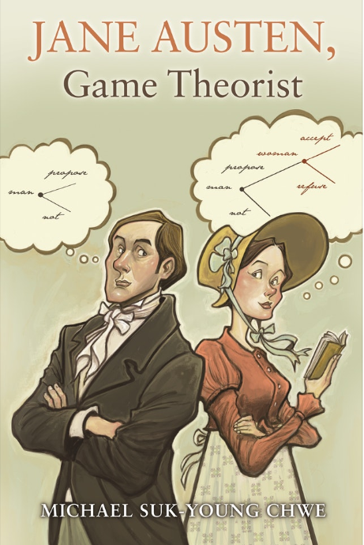
Kam až sahá GT?
Michale Chwe (2013)
Postavy Jane Austen uvažují strategicky
Principy GT jsou univerzální

Slide 6
Experimentální Game Theory
Výzkum rozhodování
Inspirace v psychologii
Nekonsistentní výsledky
Odchylky rozhodování skutečných lidí od GT
Předpoklady GT nejsou realistické

Slide 7
Experimentální GT
Flood – Dresher experiment
Vězňovo dilema s asymetrickou strukturou výplat
Pro oba hráče je racionální nekooperovat
100 kol, záznam komentářů
Různá očekávání i strategie
Kooperace v 60 kolech
NE pouze ve 14 kolech

Slide 8
Behaviorální teorie her
Rozhodovací experimenty
Nestrategický postup, nepochopení ekvilibria, nedostatek optimalizace
Jak se lidé chovají?
Jak lidé řeší sociální dilemata?

Slide 9
Behaviorální teorie her
McCain:
Omezená racionalita
Kooperace v opakovaných hrách
Neexistuje jeden typ decision-makera
Výsledky ovlivněny faktory, jako je pohlaví hráčů a další sociodemografické charakteristiky
BGT – snaha o korekci klasické GT

Slide 10
Socio-demografické charakteristiky
Gender efekt
Kooperace
Ženy se dělí o vyšší částky, tendence k egalitářství (Andreoni & Vesterlund 2001)
Prosociální orientace (Eckel & Grossman 2001)
Věk
Socializace a altruismus (např. Beneson, Pascoe, Radmore 2006)

Slide 11
Prosociální preference
Sociální užitek
Pocity ohledně výsledku
Prisoner‘s Dilemma, kooperace
Ultimátum, rozdělování vyšších částek
Nadstavbové modely například: fairness equilibrium
Korekce původní teorie

Slide 12
Výchozí pozice
Initial condition
Limit paměti a pozornosti,
Přeceňování vlastních schopností
Podceňování ostatních

Slide 13
Rozdílné představy o strategiích
Různé úrovně racionality a různá očekávání racionality druhých
Teorie kognitivní hierarchie
Většina hráčů jsou zero-level hráči
K-level players přemýšlí o krocích protihráčů (ne moc vysoké k)
Lidé přeceňují vlastní level strategie ve srovnání s ostatními (prosté přeceňování se)

Slide 14
Teorie kognitivní hierarchie příklad
P-beauty contest:
Úkol: uhádnout číslo co nejblíže p
p = ½ průměrné hodnoty v intervalu 1-100.
0-level?
K-1 player? (1 strategický krok)
K-2 player? (2 kroky)
Jsou-li všichni racionální maximálně, tak se dostaneme na 0 (NE)
Průměrně to končí na hodnotě 25 nebo 13

Slide 15
Efektivnost korekce GT?
Kritika modelů typu fairness equlibrium
Odlišné vnímání racionality
Korekce základny GT
Ale korekcí je příliš mnoho na to, aby mohl vzniknout zobecnitelný model
Lidé nemají v průběhu her správné ani konsistentní postoje
Ne všichni se od modelu GT odlišují stejně
Lucas, McCubbins, Turner

Slide 16
Nekonzistentnost chování a postojů
Lucas, McCubbins, Turner 2007
Baterie 17 her (one-shot)
Rozhodnutí plus odhad, jak bude reagovat protihráč
Sledovali: Správnost a konzistentnost her
42 % lidí bylo konzistentních (buď zcela sledovali nebo vůbec nesledovali NE)
Velký rozptyl chování hráčů i jednotlivců v různých rolích
Deviace od teorie – také nekonsistentní , pro vytvoření komplexní GT by bylo třeba příliš mnoho individuálních korekcí
Odhad, že protihráč bude hrát NE jen v 5 % případů

Slide 17
Míra racionality rozhodování
Jak moc odpovídá (nejen) politické rozhodování normativním předpokladům EU?
Ekonomické tradice
Vážení alternativ, každá nese úsudek o očekávaných výsledcích (expected utility)
Proces maximalizující získanou EU
Homo economicus, člověk jako vševědoucí kalkulačka (Lupia, McCubbins, Popkin 2001)

Slide 18
Ale jak definujeme užitek a očekávaný užitek v komplexní politické situaci?
Příklad: Kandidát X, konzervativní strana, navrhuje snížení daní. Co to pro mě osobně bude znamenat??
Nesouměřitelnost výsledků
Racionalita vyžaduje započítání VŠECH informací (ne jenom daňovou politiku)
Limit motivace
Limit možností

Slide 19
Racionální volba
Hastie & Dawes 2010:
1) vychází z možností toho, kdo se rozhoduje
2) vychází z možných důsledků volby
3) nejisté výsledky, nutný odhad pravděpodobnosti
4) volba je omezena pravděpodobností a hodnotou důsledků jednotlivých alternativ
In real life?
Zvyk
Konformita
Náboženské či sociokulturní vlivy
Pokud jsou narušena 4 pravidla racionality, může člověk dojít k protikladným závěrům
A>B∧ A<B

Slide 20
Systém 1 a 2
D. Kahneman a A. Tversky
Myšlení rychlé a pomalé (Kahneman)
Systém 1: rychlý, bez úsilí, automatický
Systém 2: pomalý, vědomý, náročný, prožitek jednání, volby a soustředění

Slide 21
Systém 1
Vrozené dovednosti
Známé situace na základě dlouhodobé praxe
Běžné (čtení) i více specializované (hra na saxofon)
Síť asociací v dlouhodobé paměti, aktivovány jsou bez vědomého úsilí

Slide 22
Systém 2
V situacích vyžadujících pozornost
Pozornost soustředí na řešený problém
Couvání v autě
The Invisible Gorilla
https://www.youtube.com/watch?v=vJG698U2Mvo

Slide 23
Systém 1 a 2
Systém 1 neustále aktivní
Systém 2 aktivován, pokud na řešení situace nestačí Systém 1
Efektivní dělba práce, minimalizace úsilí
Systém 2 kontroluje myšlenky a akce Systému 1
Pálka a míček stojí dohromady 1,10 dolaru
Pálka stojí o dolar víc než míček.
Kolik stojí míček?

Slide 24
Omezená racionalita
Herbert A. Simon (1916-2001)
Implikace kognitivní psychologie pro politologii
Každé rozhodnutí odpovídá určitému omezení
Racionalita omezena buď vnějším prostředím nebo také vnitřními limity organismu
Věcná vs. procedurální racionalita

Slide 25
Věcná racionalita
Limity organismu ignoruje
Potřebujeme pouze znát danou situaci a cíl
Každý aktér má užitkovou funkci s konsistentním pořadím preferencí
Maximalizace (očekávaného) užitku
Neříká nic o cílech ani o odhadu pravděpodobnosti
Ve skutečnosti lidé podmínky nenaplňují

Slide 26
Procedurální (omezená) racionalita
Limity vědomostí, schopností atd.
Optimální volba nemožná
Limity vnější i vnitřní
Využívání všech řešících prostředků, které jsou k dispozici
Potřebujeme znát cíle, informace, konceptualizaci reality, schopnost vytvářet závěry
Nemusíme znát situaci jako takovou (jen její reprezentaci)

Slide 27
Omezená racionalita
NENÍ IRACIONÁLNÍ
Všechno jednání má určitý cíl
Matoucí faktory (kvůli kterým nám jednání může připadat iracionální):
Není-li jednání konsistentní s důležitými cíli
Jednání na základě nesprávných informací
Vyvození špatných závěrů
Špatná metoda vyhodnocení pravděpodobnosti
Kde jdou hranice omezené racionality??

Slide 28
Racionalita v politice
Politologie často nesprávně vnímá racionalitu
Ekonomické hlasování a nejednoznačnost vnímání stavu ekonomiky
Duvergeruv zákon a interpretace racionálního rozhodnutí

Slide 29
Omezená racionalita
Pozornost: uvědomujeme si jen malý výsek reality
Nejistota: většina rozhodnutí do budoucnosti
Navození: mezi jakými alternativami se rozhodujeme? Často mezi těmi, které jsou dostupné v paměti (nemusí být všechny, mohou být zkreslené)

Slide 30
Závěr
V čem spočívá nedostatek klasické GT?
Co je cílem BGT?
Jaké jsou různé jiné modely racionality?
Je BGT efektivní nástroj k analýze rozhodování?
Jaká je metoda BGT a v čem spočívá její silná stránka?

